Slide 1

一位数除三位数
（商是三位数）
R·
三
年
级
下
册
状元成才路

Slide 2

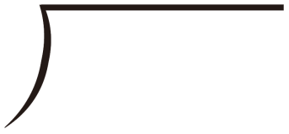

复习回顾
计算并验算。
69÷3=
23
92÷4=
23
2
3
2
3
3
6
9
2 3
× 3
6 9
4
9
2
2 3
× 4
9 2
验算：
验算：
观察与上面的除法有什么不同?
6
8
9
1
2
9
1
2
0
0
369÷3= 492÷4=
状元成才路

Slide 3
探究新知
2
在读书节活动中，2个年级的同学一共交了256篇读后感，平均每个年级交了多少篇？
256÷2= ____
状元成才路

Slide 4



256÷2=____
128
1
2
8
用2去除被除数的首位，够商1······
2
2
5
6
2
商应该是 位数，1写在百位上。
5
3
4
1
6
1
6
0
你能接着除下去吗？
状元成才路

Slide 5
256÷2＝____
128
1
2
8
2
2
5
6
2
百
表示2个（ ）
5
4
十
表示4个（ ）
1
6
十位余1个十与个位6组成16
1
6
一
表示16个（ ）
0
状元成才路

Slide 6

256÷2=____
128
1
2
8
结果正确吗？
2
2
5
6
2
验算：
5
1 2 8
4
× 2
₁
1
6
2 5 6
1
6
0
答：平均每个年级交128篇。
状元成才路

Slide 7
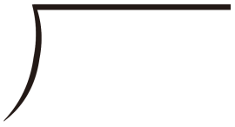

巩固练习
先计算，再验算。
1.
【教材P17 做一做】
2
1
6
1
7
4
2
4 3 2
3
5 2 2
4
3
验算：
验算：
3
2
2
2 1 6
× 2
4 3 2
1 7 4
× 3
5 2 2
2
2
1
1
2
1
2
1
2
1
2
0
0
状元成才路

Slide 8
1
7
1
1
5
9
5
8 5 5
4
6 3 6
5
验算：
4
验算：
3
5
2
3
1 7 1
× 5
8 5 5
1 5 9
× 4
6 3 6
3 5
2 0
5
3
6
5
3 6
0
0
状元成才路

Slide 9
2.列竖式计算下面各题，并验算。
【教材P19 练习三 第4题】
417÷3= 925÷5=
139
185
1
3
9
1
8
5
3
4 1 7
验算：
5
9 2 5
验算：
3
5
1 3 9
× 3
4 1 7
1 8 5
× 5
9 2 5
1
1
4
2
9
4 0
2
7
2
5
2 7
2 5
0
0
状元成才路

Slide 10
3.列竖式计算下面各题，并验算。
896÷8= 516÷3= 936÷4=
112
172
234
1
1
2
1
7
2
2
3
4
8
8 9 6
3
5 1 6
4
9 3 6
验算：
验算：
验算：
8
3
8
1 1 2
× 8
8 9 6
1 7 2
× 3
5 1 6
2 3 4
× 4
9 3 6
9
2
1
1
3
8
2
1
1
2
1
6
6
1
6
1 6
6
1 6
0
0
0

Slide 11
4.王老师带了756元去买跳绳，每根跳绳6元，一共可以买多少根跳绳？
756÷6=126(根)
答：一共可以买126根跳绳。

Slide 12

课堂小结
同学们，今天的数学课你们有哪些收获呢？
状元成才路

Slide 13
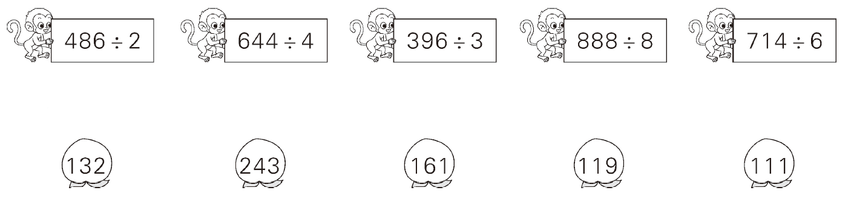
▶ 作业设计
小猴吃桃。（连一连）

